Slide 1
nivelco nivoswitch RFM-301-0
Nemanja Polimac 11613

Slide 2
-Detektor nivoa tecnosti, vibraciona viljuška -Nema pokretnih delova - Mogućnost samočišćenja usled vibracija - Visoka otpornost na vibracije - Postoji čvrsti produžetak do 3 m. -Montira se na cevi, silose, rezervoare, kanti za punjenje ili pražnjenje

Slide 3
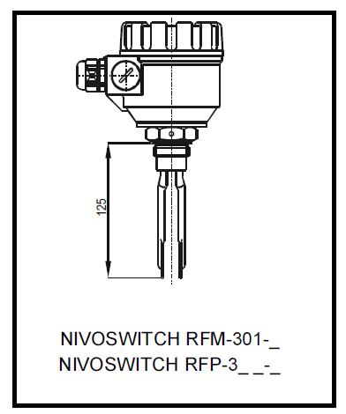
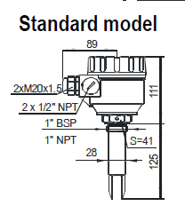
Princip rada - Očitavanjem rezonantnih karakterisitika viljuške dolazi se do informacije da li je viljuška zaronjena ili ne

Slide 4
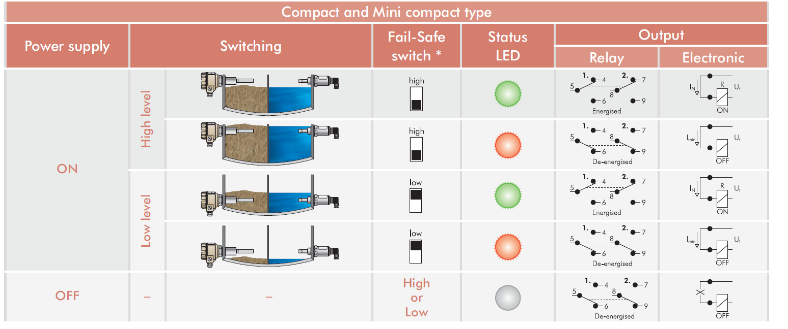

Slide 5
Način ugradnje - Moguće ih je primenjivati kod većine tečnosti maksimalne viskoznosti 10000 mm 2 /s, kao i kod korozivnih, gustih turbulentnih tečnosti. Takođe ih je moguće primenjivati i kod detektovanja nivoa praškastih i sitnozrnastih materijala minimalne gustine 0.05 kg/dm3. - Pri postupku ugrađivanja vibracionih viljuški kod tečnosti potrebno je obratiti pažnju da rezonantna viljuška bude dovoljno uronjena u tečnost, kao i da procep u viljušci bude tako postavljen da obezbeđuje nesmetan protok tečnosti

Slide 6
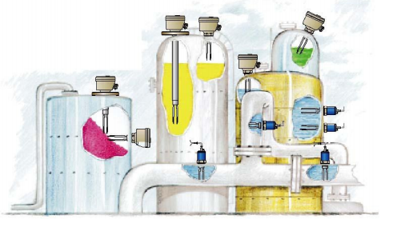

Slide 7
Karakteristike -Dužina ubacivanja, za tečnosti (69-3000 mm), za materijale (137-3000mm) -Radna temperatura – 40°C … +130°C -Temeperatura okoline, za tečnosti (– 30°C … +70°C), za materijale (– 40°C … +70°C) -Pritisak max. 4 MPa (40bar) -Gustina, za tečnosti (> 0.7 kg/dm3), za materijale (> 0.01 kg/dm3) -Viskoznost =<10000 mm2/s -Napajanje 20-255V AC or 20-60V DC -Masa ~1.3 kg + 1.2 kg/m produžetak

Slide 8
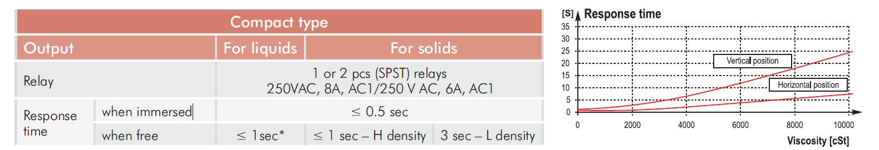

Slide 9
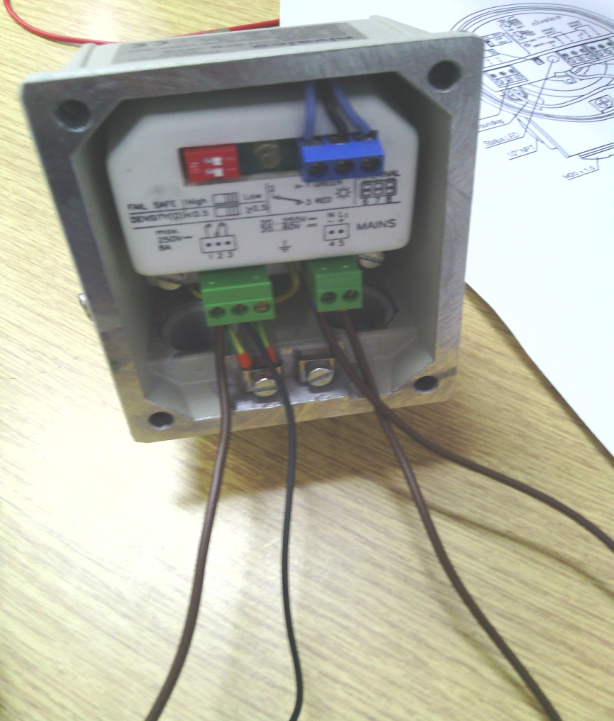
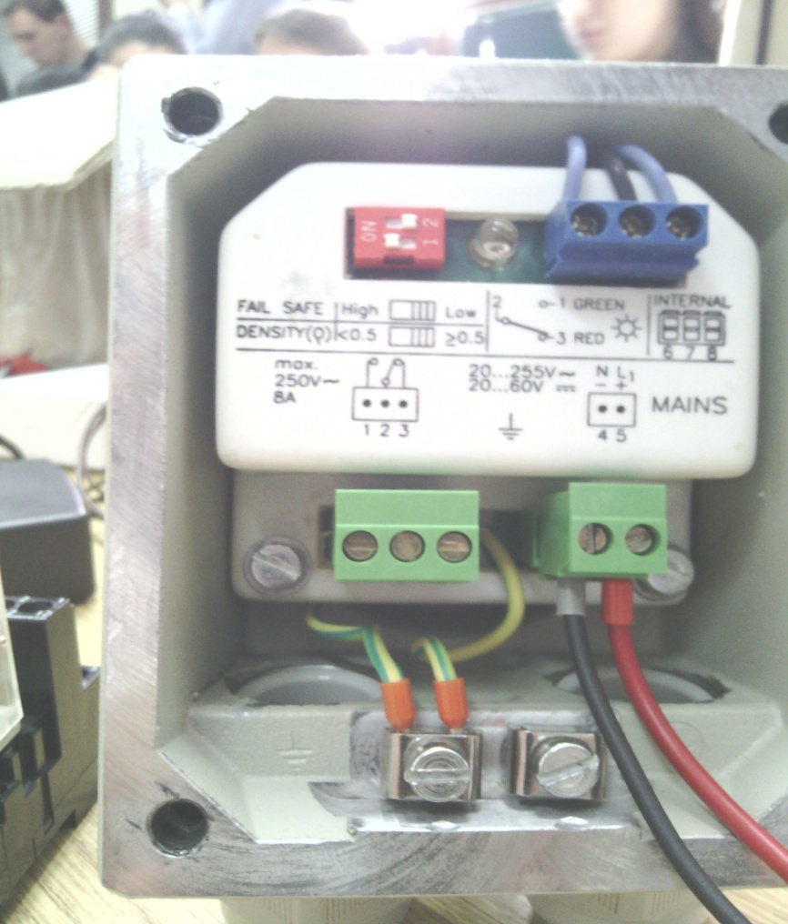
Spajanje

Slide 10
